Slide 1
Thứ tư ngày 16 tháng 3 năm 2022 TOÁN LÀM QUEN VỚI THỐNG KÊ SỐ LIỆU (TIẾP THEO)
3S2
SGK/Tr136

Slide 2


Ai nhanh ai đúng?

Slide 3


Ai nhanh ai đúng?
1. Cho dãy số : 5, 10, 15, 20, 25, 30, 35, 40, 45, 50.
Dãy số liệu trên có:
2
3
4
1
5
Hết giờ
A. 20 số
B. 10 số
C. 19 số

Slide 4
Ai nhanh ai đúng?
2. Cho các số : 125, 209, 609, 690, 480.
Số lớn nhất trong các số trên là:
2
3
4
1
5
Hết giờ
A. 209
B. 609
C. 690

Slide 5
Ai nhanh ai đúng?
3. Cho các số : 705, 755, 795, 699, 790.
Số bé nhất trong các số trên là:
2
3
4
1
5
Hết giờ
A. 699
B. 795
C. 790

Slide 6
Ai nhanh ai đúng?
4. Tháng 2 năm 2022 có các ngày chủ nhật:
1, 8, 15, 22, 29.
Tháng 2 năm 2022 có mấy ngày chủ nhật ?
2
3
4
1
5
Hết giờ
A. 8ngày
B. 6 ngày
C. 5 ngày.

Slide 7

Đố bạn
Khám phá

Slide 8
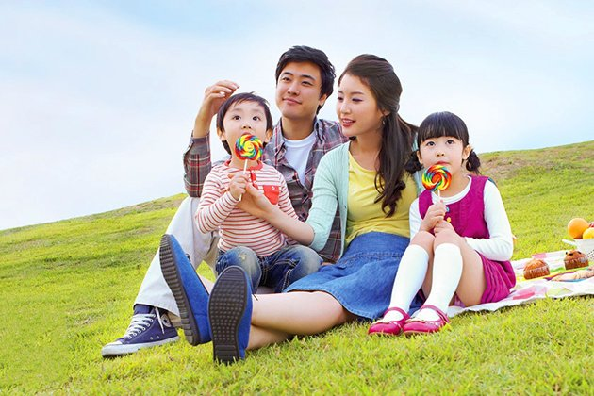

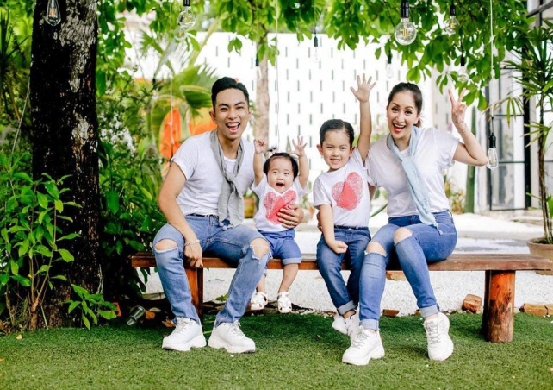
Quan sát ba gia đình sau và cho biết số con của mỗi gia đình:
Gia đình cô Mai
Gia đình cô Lan
Gia đình cô Thy
có 2 con.
có 1 con.
có 2 con.
Dựa vào các thông tin trên, ta có thể lập
bảng thống kê số liệu như sau:
Đây là bảng thống kê số con của 3 gia đình:
Gia đình
Cô Mai
Cô Lan
Cô Thy
Số con
2
1
2

Slide 9
Quan sát bảng thống kê số con của 3 gia đình:
Gia đình
Cô Mai
Cô Lan
Cô Thy
Số con
2
1
2
Bảng này có mấy hàng ngang và mấy cột dọc?
Bảng này có 2 hàng ngang và 4 cột dọc.
Số liệu ở các hàng ngang cho ta biết điều gì?
Hàng ngang thứ nhất cho ta biết tên các gia đình.
Hàng ngang thứ hai cho ta biết số con của mỗi gia đình
Số liệu ở các cột dọc cho ta biết điều gì?
Số liệu ở các cột dọc cho ta biết có tất cả 3 gia đình được thống kê.

Slide 10
Quan sát bảng thống kê số con của ba gia đình:
Gia đình
Cô Mai
Cô Lan
Cô Thy
Số con
2
1
2
Nhìn vào bảng trên ta biết được điều gì?
Nhìn vào bảng ta biết:
- Có 3 gia đình được thống kê số con: Gia đình cô Mai, gia đình cô Lan, gia đình cô Thy.
- Gia đình cô Mai có 2 con.
- Gia đình cô Lan có 1 con.
- Gia đình cô Thy có 2 con.

Slide 11


LUYỆN TẬP

Slide 12
Bài 1: Đây là bảng thống kê số học sinh giỏi của các lớp 3 ở một trường tiểu học.
Lớp | 3A | 3B | 3C | 3D
Số học sinh giỏi | 18 | 13 | 25 | 15
Bảng thống kê này cho ta biết điều gì ?
Bảng thống kê này cho ta biết:
Số lượng học sinh giỏi của từng lớp.
Có 4 lớp khối 3 được thống kê, đó là 3A, 3B, 3C, 3D.

Slide 13
Bài 1: Đây là bảng thống kê số học sinh giỏi của các lớp 3
ở một trường tiểu học.
Lớp | 3A | 3B | 3C | 3D
Số học sinh giỏi | 18 | 13 | 25 | 15
Dựa vào bảng trên hãy trả lời các câu hỏi sau:
Lớp 3B có bao nhiêu học sinh giỏi?
Lớp 3D có bao nhiêu học sinh giỏi?
b) Lớp 3C có nhiều hơn lớp 3A bao nhiêu học sinh giỏi?
c) Lớp nào có nhiều học sinh giỏi nhất?
Lớp nào có ít học sinh giỏi nhất?

Slide 14
Bài 1: Đây là bảng thống kê số học sinh giỏi của các lớp 3 ở một trường tiểu học.
Lớp | 3A | 3B | 3C | 3D
Số học sinh giỏi | 18 | 13 | 25 | 15
Dựa vào bảng trên hãy trả lời các câu hỏi sau:
a) Lớp 3B có bao nhiêu học sinh giỏi? Lớp 3D có bao nhiêu học sinh giỏi?
- Lớp 3B có 13 học sinh giỏi. Lớp 3D có 15 học sinh giỏi.

Slide 15
Bài 1: Đây là bảng thống kê số học sinh giỏi của các lớp 3 ở một trường tiểu học.
Lớp | 3A | 3B | 3C | 3D
Số học sinh giỏi | 18 | 13 | 25 | 15
Dựa vào bảng trên hãy trả lời các câu hỏi sau:
b) Lớp 3C có nhiều hơn lớp 3A bao nhiêu học sinh giỏi?
Lớp 3C có nhiều hơn lớp 3A số học sinh giỏi là:
25 – 18 = 7 (học sinh)

Slide 16
Bài 1: Đây là bảng thống kê số học sinh giỏi của các lớp 3 ở một trường tiểu học.
Lớp | 3A | 3B | 3C | 3D
Số học sinh giỏi | 18 | 13 | 25 | 15
Dựa vào bảng trên hãy trả lời các câu hỏi sau:
c) Lớp nào có nhiều học sinh giỏi nhất? Lớp nào có ít học sinh giỏi nhất?
Lớp 3C có nhiều học sinh giỏi nhất. Lớp 3B có ít học sinh giỏi nhất.

Slide 17
Bài 3: Dưới đây là bảng thống kê số mét vải của một cửa hàng đã bán được trong ba tháng đầu năm:
Tháng
Trắng | 1240m | 1040m | 1475m
Hoa | 1875m | 1140m | 1575m
1
2
3
Vải
Bảng thống kê này cho ta biết điều gì?
Bảng thống kê này cho ta biết:
- Số lượng vải trắng và hoa được bán ra của cửa hàng theo các tháng.
- Có 3 tháng được thống kê, đó là tháng 1, tháng 2, tháng 3.

Slide 18
Bài 3: Dưới đây là bảng thống kê số mét vải của một cửa hàng đã bán được trong ba tháng đầu năm:
Tháng
1
2
3
Trắng | 1240m | 1040m | 1475m
Hoa | 1875m | 1140m | 1575m
Vải
Nhìn vào bảng trên hãy trả lời các câu hỏi sau:
a) Tháng 2 cửa hàng bán được bao nhiêu mét vải mỗi loại?
b) Trong tháng 3, vải hoa bán được nhiều hơn vải trắng bao nhiêu mét?
c) Mỗi tháng cửa hàng đã bán được bao nhiêu mét vải hoa?

Slide 19
Bài 3: Dưới đây là bảng thống kê số mét vải của một cửa hàng đã bán được trong ba tháng đầu năm:
Tháng
Trắng | 1240m | 1040m | 1475m
Hoa | 1875m | 1140m | 1575m
1
2
3
Vải
Nhìn vào bảng trên hãy trả lời các câu hỏi sau:
a) Tháng 2 cửa hàng bán được bao nhiêu mét vải mỗi loại?
Tháng 2 cửa hàng bán được 1040m vải trắng và 1140m vải hoa.
b) Trong tháng 3, vải hoa bán được nhiều hơn vải trắng bao nhiêu mét?
Trong tháng 3, vải hoa bán được nhiều hơn vải trắng số mét là: 1575 – 1475 = 100 (m)

Slide 20
Bài 3: Dưới đây là bảng thống kê số mét vải của một cửa hàng đã bán được trong ba tháng đầu năm:
Tháng
Trắng | 1240m | 1040m | 1475m
Hoa | 1875m | 1140m | 1575m
1
2
3
Vải
Nhìn vào bảng trên hãy trả lời các câu hỏi sau:
c) Mỗi tháng cửa hàng đã bán được bao nhiêu mét vải hoa?
Tháng 1 cửa hàng bán được 1875m vải hoa.
Tháng 2 cửa hàng bán được 1140m vải hoa.
Tháng 3 cửa hàng bán được 1575m vải hoa.

Slide 21


